Slide 1

PROJETO
BINGO ELETRÔNICO
EQUIPE: Henrique Lôbo, Lucas Ariel, Helena Estrela, Carlos Eduardo, Felipe Cunha.

Slide 2
DESCRIÇÃO GERAL
Nosso projeto é de um Bingo Eletrônico, feito com Assembly. O software está divido em módulos, cada um com uma função específica:
DELAYS
DISPLAYS
VARIÁVEIS GLOBAIS
HARDWARE
POWER
REGRAS
SORTEIO
MAIN

Slide 3
DELAYS
A rotina de delays contempla tanto delays para lidar com o ruído, tanto quanto para controlar o ritmo das exibições no display.
DISPLAYS
Aqui, será resgatado o número sorteado para separar a dezena e a unidade,
determinar quais LEDs do display vão acender para formar esse desenho e preparar a exibição.
VARIÁVEIS GLOBAIS
Este é o dicionário do sistema, onde contém a definição dos pinos, dos registradores e da memória SRAM.

Slide 4
DELAYS
SBRC TEMP, 0
RJMP debounce_reset
DEC r26
BRNE debounce_loop
SEC
RET
DISPLAYS
Aqui, será resgatado o número sorteado para separar a dezena e a unidade,
determinar quais LEDs do display vão acender para formar esse desenho e preparar a exibição.
VARIÁVEIS GLOBAIS
Este é o dicionário do sistema, onde contém a definição dos pinos, dos registradores e da memória SRAM.

Slide 5
DELAYS
A rotina de delays contempla tanto delays para lidar com o ruído, tanto quanto para controlar o ritmo das exibições no display.
DISPLAYS
CPI r27, 10
BRLO separa_fim
SUBI r27, 10
INC DISP_DEC
RJMP separa_dezena
VARIÁVEIS GLOBAIS
Este é o dicionário do sistema, onde contém a definição dos pinos, dos registradores e da memória SRAM.

Slide 6
DELAYS
A rotina de delays contempla tanto delays para lidar com o ruído, tanto quanto para controlar o ritmo das exibições no display.
DISPLAYS
Aqui, será resgatado o número sorteado para separar a dezena e a unidade,
determinar quais LEDs do display vão acender para formar esse desenho e preparar a exibição.
VARIÁVEIS GLOBAIS
.def FLAGS = r24
.def DEBOUNCE_CNT = r25
.equ BINGO_MAX = 75

Slide 7
HARDWARE
Este arquivo configura os pinos físicos, prepara o relógio interno do microcontrolador e diz quando um
alarme (Interrupção) tocar.
POWER
Já neste, é realizado o controle do botão de energia para ligar, desligar e resetar o Bingo.

Slide 8
HARDWARE
LDS TEMP, tick_ms INC TEMP STS tick_ms, TEMP
INC RAND_L BRNE isr_mux_check LDI RAND_L, 0x01
POWER
Já neste, é realizado o controle do botão de energia para ligar, desligar e resetar o Bingo.

Slide 9
HARDWARE
Este arquivo configura os pinos físicos, prepara o relógio interno do microcontrolador e diz quando um
alarme (Interrupção) tocar.
POWER
IN TEMP, PINC SBRS TEMP, 1 RJMP espera_soltar_reset
RCALL delay_visual
JMP main

Slide 10
REGRAS
Este módulo está responsável por controlar o fluxo do jogo, realizar o sorteio,
verificar se todos os números já foram sorteados e exibir uma mensagem de fim.
SORTEIO
Gera números aleatórios, garante que estes não passem de 75, verifica se o número que foi gerado não foi sorteado ainda e quebra de previsibilidade da sequência.

Slide 11
REGRAS
CPI COUNT, BINGO_MAX
BRSH sorteio_esgotado
RCALL busca_numero
RCALL atualiza_display
CPI COUNT, BINGO_MAX +1
BRLO sorteio_ok
SBR FLAGS, (1<<1)
SORTEIO
Gera números aleatórios, garante que estes não passem de 75, verifica se o número que foi gerado não foi sorteado ainda e quebra de previsibilidade da sequência.

Slide 12
REGRAS
Este módulo está responsável por controlar o fluxo do jogo, realizar o sorteio,
verificar se todos os números já foram sorteados e exibir uma mensagem de fim.
SORTEIO
LSR RAND_H
ROR RAND_L
TST TEMP
BREQ lfsr_ret
LDI TEMP, 0xB4
EOR RAND_H, TEMP

Slide 13
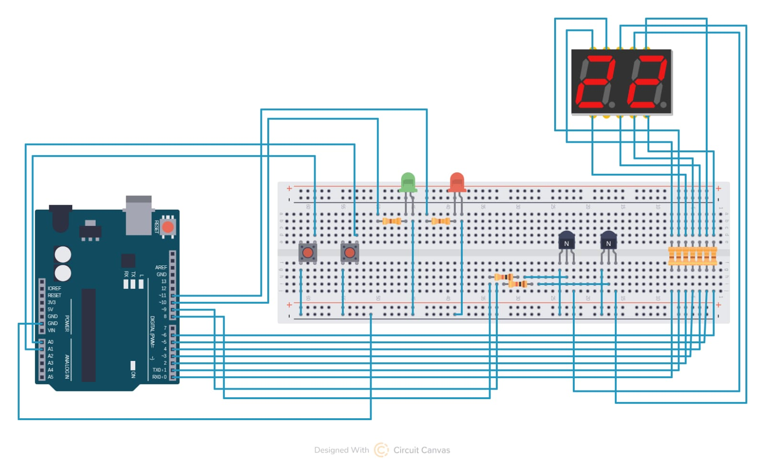
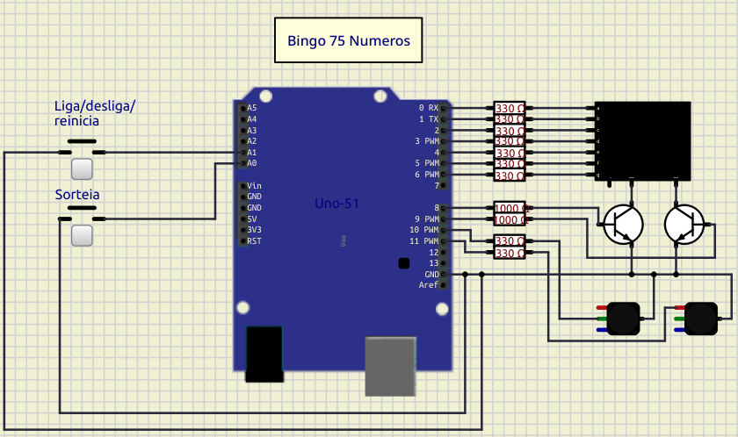
CIRCUITO

Slide 14
Agradecemos à atenção.

